Slide 1
Моя спортивная семья
Филиал МАОУ Черемшанская СОШ – Прокуткинская СОШ,
Ковальчук Алина Витальевна

Slide 2
Мои бабушки и дедушки
Тюменцев Владимир Григорьевич
Тюменцева Валентина Михайловна

Slide 3
Киватыцкий
Виктор Васильевич
Киватыцкая
Людмила Александровна

Slide 4
«Побеждает лишь тот, кто стремится вперёд»

Slide 6
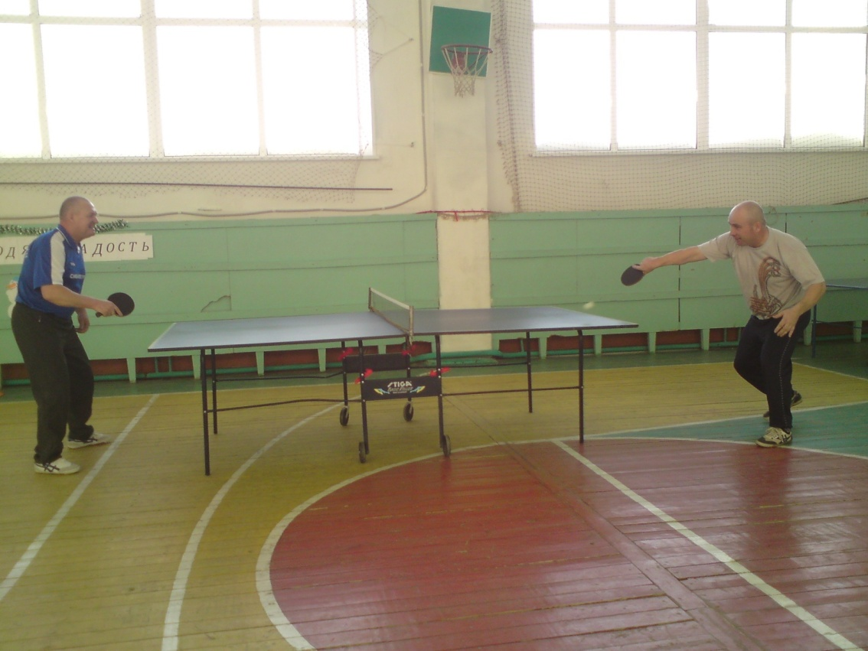

Slide 9
Больше солнца, больше смеха, Больше в спорте нам успехов. Если вместе будем мы – Грусть и скука не страшны!

Slide 10
Мои папа и мама
Ковальчук
Оксана Владимировна
Ковальчук
Виталий Геннадьевич

Slide 15
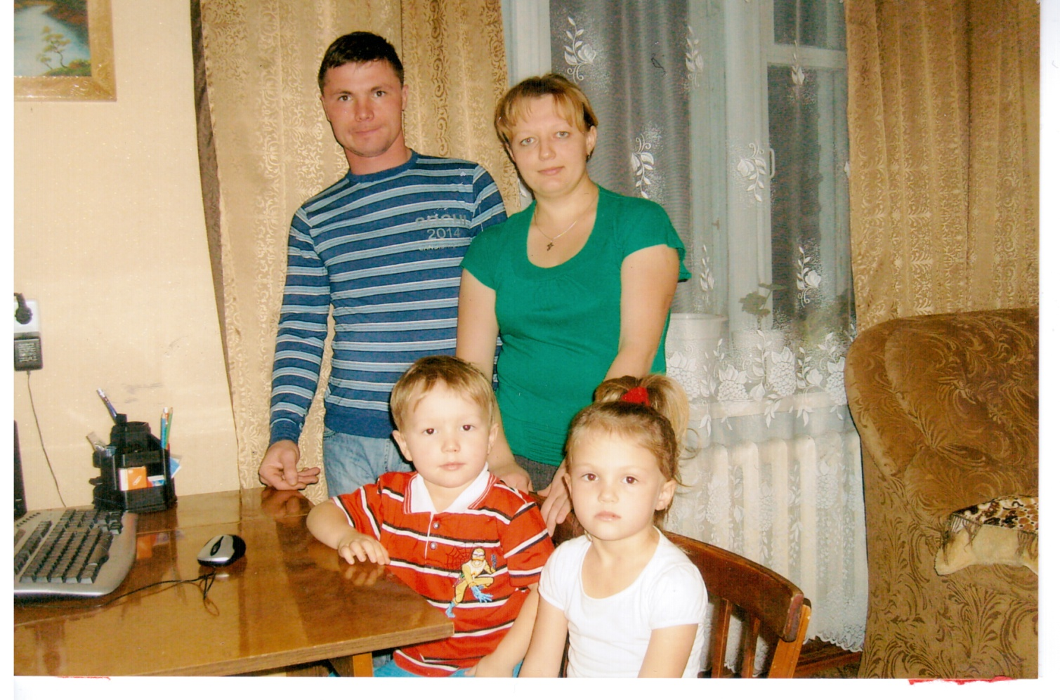
Здоровая семья – счастливая семья!

